Slide 1
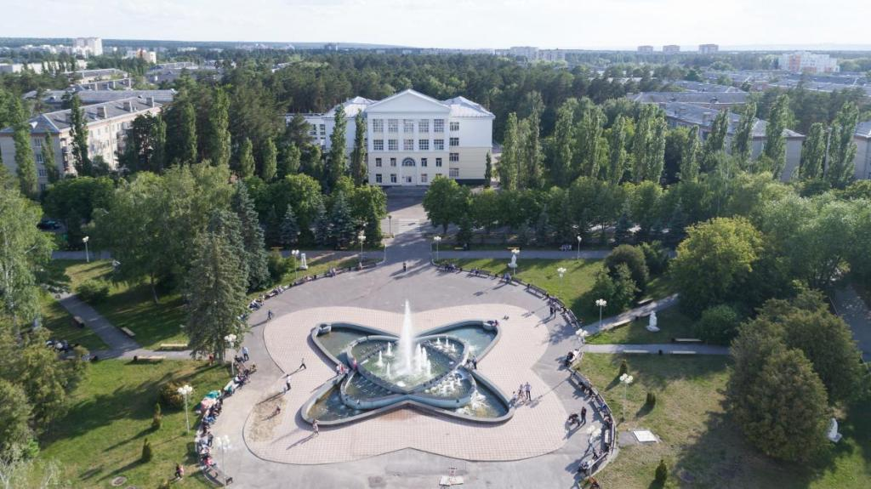
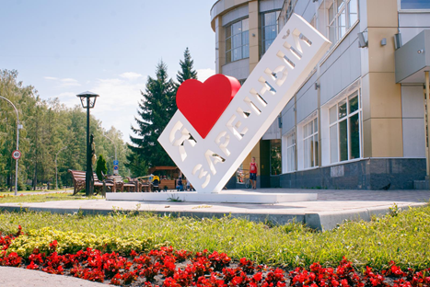
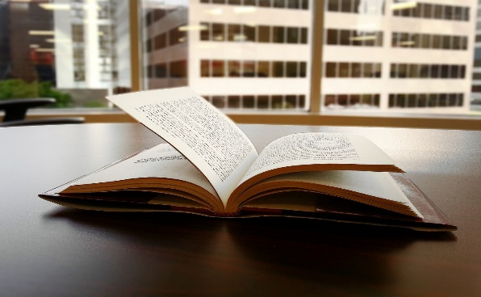
ПРАКТИКА
ГОРОДСКОЕ СООБЩЕСТВО «Литературная среда доступна всем!»
«Даже если снижение интереса
к чтению, к книгам является общемировой тенденцией, мы не вправе с этим смириться»
В. В. Путин
(Москва. 21 ноября 2013 года.
Литературное собрание)

Slide 2
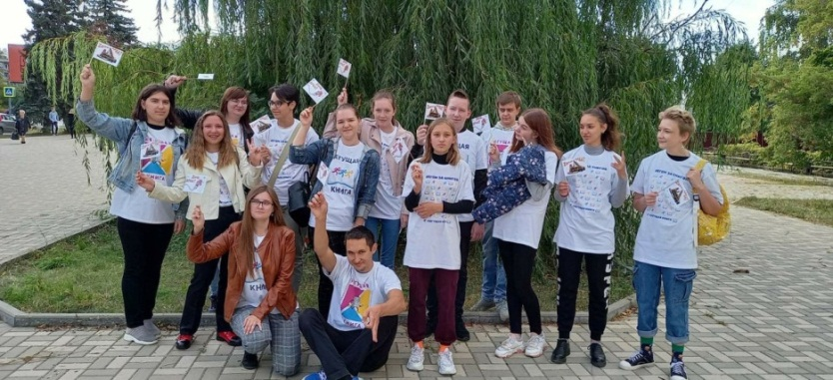
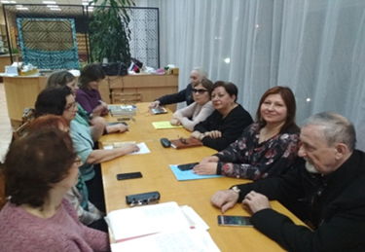
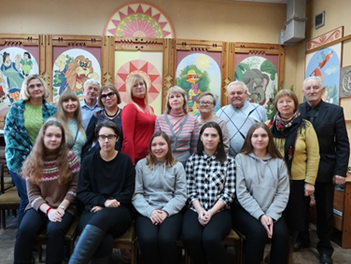
ПРАКТИКА
Городское сообщество
«Литературная среда доступна всем!»
Сообщество «Литературная среда доступна всем!» - сообщество неравнодушных к чтению и творчеству людей
Сообщество «Литературная среда доступна всем!» - модель привлечения к чтению
детей и молодёжи, работающих горожан
посредством организации культурного досуга
по принципу: «АВТОР – ЧИТАТЕЛЬ»
ЦЕЛЬ – обогащение городского литературного пространства произведениями известных в городе авторов, так и начинающих;
развитие и поддержание интереса к книге; пропаганда читательской культуры

Slide 3
ПРАКТИКА
Городское сообщество
«Литературная среда доступна всем!»

Slide 4
ПРАКТИКА
Городское сообщество
«Литературная среда доступна всем!»
Реализация практики с 2020 года – по настоящее время
01
2
3
4
1
5
6
презентации сборников
обсуждения
произведений
творческие и
тематические встречи
круглые
столы
мастер-
классы
поэтические
конкурсы

Slide 5
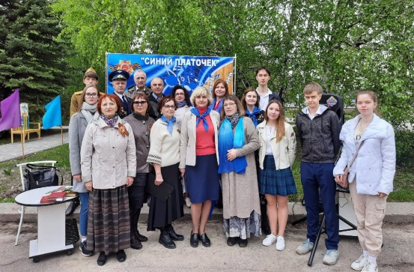
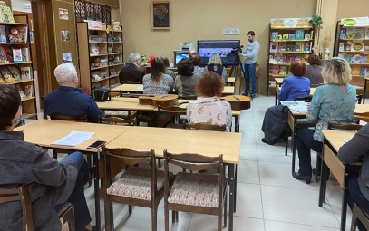
ПРАКТИКА
Городское сообщество
«Литературная среда доступна всем!»
Важный ВЫЗОВ сегодняшнего дня - использование уже накопленного литературного потенциала для создания новых знаний и умений для достижения новых высот зареченцами
ПРИЗЫВ практики: рассказывайте молодым зареченцам о былых свершениях, делитесь опытом и своими произведениями, заражайте их стремлением сделать всё лучше!
Принцип практики –
систематическое общение участников
передача литературного наследия
сохранение нравственных ценностей
развитие литературной городской
среды

Slide 6
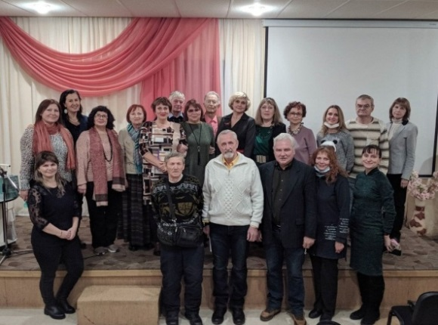
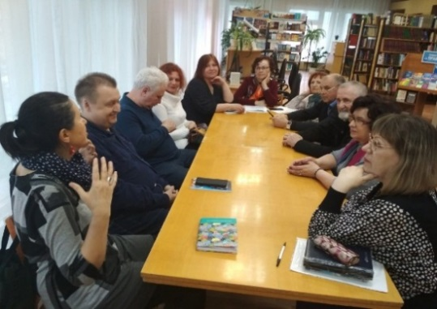
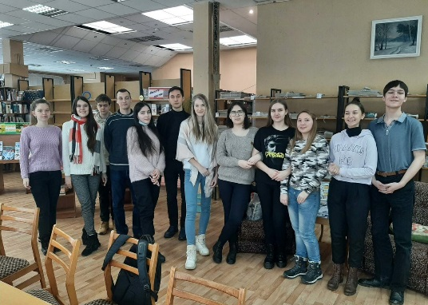
ПРАКТИКА
Городское сообщество
«Литературная среда доступна всем!»
Актив практики:
Авторы города Заречного в лице участников литературных объединений: прозаиков «Былина», поэтов «Радуга», творческого объединения бардов «Притяжение»;
Молодёжь, участвующая в событиях интерактивной творческой площадки «ZатоАрбат», молодые поэты и прозаики;
Активные читатели, участники Фонда «Читательская инициатива»;
Волонтёры Культуры

Slide 7
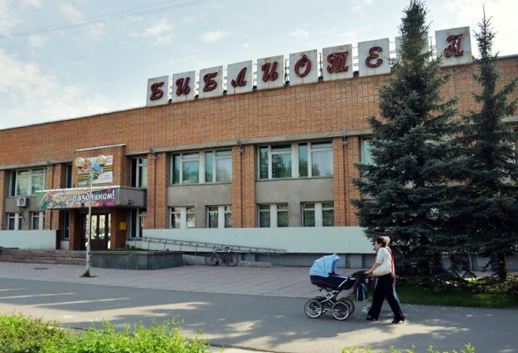
ПРАКТИКА
Городское сообщество
«Литературная среда доступна всем!»
Организатор: Муниципальное учреждение культуры
«Информационно – библиотечное объединение»
При поддержке:
Администрация
г. Заречного
Пензенской области
Зареченское местное отделение партии «Единая Россия»
Департамент культуры
и молодежной политики
г. Заречного Пензенской области
Пензенское региональное отделение Общероссийской государственной организации «Союз женщин России»
Партнёры:

Slide 8
ПРАКТИКА
Городское сообщество
«Литературная среда доступна всем!»
Результаты практики (что было достигнуто)
№ | Показатель, единица измерения | Значение показателя
 |  | за последний год реализации практики | за весь период реализации
1. | Количество посещений библиотек, ед. | 263917 | 467478
2. | Количество проведенных литературных конкурсов, творческих вечеров, мастер-классов, акций (мероприятий), ед. | 227 | 308
3. | Численность волонтёров культуры, чел. | 17 | 24
4. | Количество изданных сборников произведений зареченских авторов, ед./ экз. | 1 / 100 | 4 /600
5. | Охват литературным творчеством людей с ограниченными возможностями здоровья, чел. | 5 | 5
6. | Количество литературных проектов | 6 | 8

Slide 9
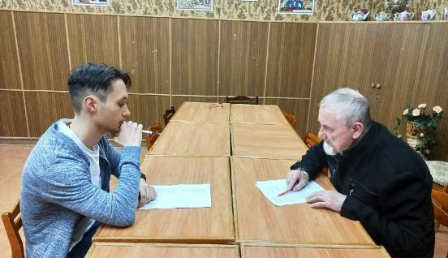
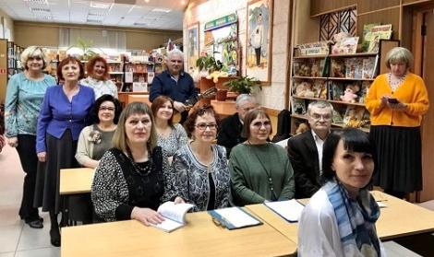
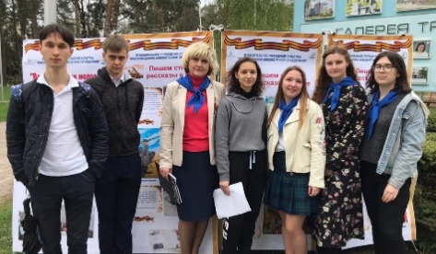
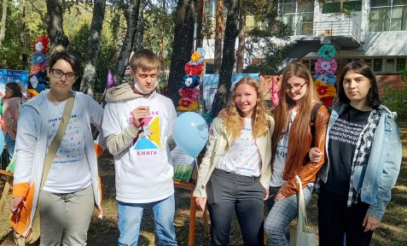
ПЕРСПЕКТИВЫ ПРАКТИКИ - 2022
«Литературная среда доступна всем!»
Участие в городских творческих проектах и акциях
Литературное волонтёрство
Индивидуальные консультации и мастер-классы для литераторов
Совместные творческие проекты с ТРК «Заречный»

Slide 10
Литературная среда доступна всем!
#ОТКРЫТОСТЬ
#КОМФОРТ
#ДОСТУПНОСТЬ
КНИГА РЕШАЕТ ВСЁ!
#ТВОРИ
#ПРИХОДИ
#ЧИТАЙ
#ПИШИ

Slide 11
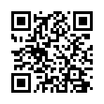
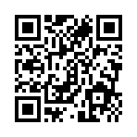
ПРАКТИКА
ГОРОДСКОЕ СООБЩЕСТВО «Литературная среда доступна всем!»
https://vk.com/public171526816
https://vk.com/public206565999
https://vk.com/club188764803

Slide 12
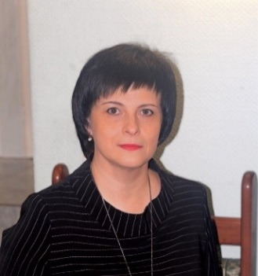
ПРАКТИКА
ГОРОДСКОЕ СООБЩЕСТВО «Литературная среда доступна всем!»
Команда практики
Шаныгина
Эльвира Викторовна
Авдеева
Татьяна Владимировна
Корочкина
Наталья Владимировна
Руководитель практики
(инициатор);
Директор МУК «Информационно-библиотечное объединение»
Координатор практики (ответственный за реализацию);
Главный библиограф
event-менеджер и
PR-менеджер практики;
Главный библиотекарь Зала краеведения

